Slide 1
HỌC PHẦN: AN NINH WEB
MÃ HỌC PHẦN: CT490
Giảng viên hướng dẫn
TS. Phan Thượng Cang

Slide 2
THÀNH VIÊN NHÓM 2
Họ Tên | MSSV | Vai trò | Nhiệm vụ
Nguyễn Thị Huỳnh Như | B2204960 | Trưởng nhóm | Nội dung 1, 2.1, 2.5 + demo 1
Lê Thị Ngọc Như | B2204959 | Thành viên | Nội dung 2.2, 2.3 + demo 2
Lê Bích Trâm | B2204973 | Thành viên | Nội dung 2.4 + demo 3, 4

Slide 3
Chủ Đề: Cryptographic Failures

Slide 4
NỘI DUNG
Giới thiệu chung
Các loại lỗi mã hóa và cách phòng ngừa, ngăn chặn lỗi
  Dùng thuật toán yếu/lỗi thời hoặc cấu hình sai
  Quản lý khóa kém
  Không mã hóa dữ liệu
  Hash mật khẩu yếu
  Thiếu xác thực tính toàn vẹn
Demo

Slide 5
1. GIỚI THIỆU CHUNG
  Cryptographic Failures (Lỗi mã hóa) là tình trạng hệ thống không bảo vệ đầy đủ dữ liệu nhạy cảm thông qua mã hóa. Lỗi phát sinh do quản lý khóa kém, sử dụng thuật toán yếu/lỗi thời hoặc thiếu mã hóa hoàn toàn đối với các thông tin mật (mật khẩu, thông tin cá nhân và dữ liệu tài chính).
  Hậu quả của lỗ hổng này dẫn đến các sự cố rò rĩ dữ liệu nghiêm trọng. Chi phí trung bình cho một vụ rò rỉ dữ liệu toàn cầu năm 2024 ước tính khoảng 4,88 triệu USD. Vụ tấn công Balancer Protocol (03/11/2025) là minh chứng thời sự cho Lỗi mã hóa. Kẻ tấn công không phá mã hóa mà lợi dụng lỗi tính toán làm tròn số để sửa đổi giá trị nội bộ của dữ liệu, từ đó phá vỡ tính toàn vẹn và chiếm đoạt hơn 120 triệu USD tài sản.
  Cùng với sự phát triển của máy tính lượng tử, các thuật toán mã hóa công khai tiêu chuẩn (RSA, ECC, DH) sẽ đối mặt nguy cơ bị phá hủy hoàn toàn. Điều đó đặt ra thách thức lớn cho các tổ chức phải nắm bắt kịp thời, thực hiện chuyển đổi sang mã hóa hậu lượng tử (PQC) nhằm bảo vệ dữ liệu lâu dài khỏi các cuộc tấn công “thu thập ngay, giải mã sau (Store Now, Decrypt Later)”
Notes:
Nguồn vụ việc Balancer: https://dappradar.com/blog/balancer-exploit-november-2025
Nguồn Lượng tử: https://www.qusecure.com/store-now-decrypt-later-sndl/

Slide 6
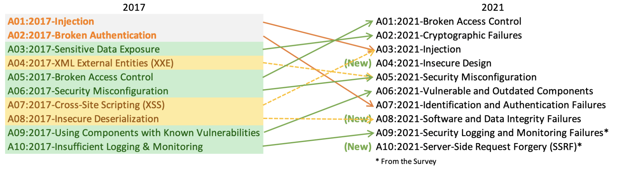
1. GIỚI THIỆU CHUNG
Biểu đồ so sánh OWASP Top 10
Notes:
Nguồn: https://owasp.org/www-project-top-ten/

Slide 7
2. PHÂN LOẠI
Dùng thuật toán yếu/lỗi thời hoặc cấu hình sai
Quản lý khóa kém
Cryptographic Failures
Không mã hóa dữ liệu
Hash mật khẩu yếu
Thiếu xác thực tính toàn vẹn

Slide 8
2.1. DÙNG THUẬT TOÁN YẾU/LỖI THỜI HOẶC CẤU HÌNH SAI
2.1.1. GIỚI THIỆU
  Lỗ hổng bảo mật là những điểm yếu tồn tại trong phần mềm, phần cứng hoặc quy trình vận hành mà kẻ tấn công có thể lợi dụng để xâm nhập, làm gián đoạn hoặc gây hư hao về mặt dữ liệu và hệ thống. Chúng có thể phát sinh từ lỗi lập trình, cấu hình sai hoặc thiếu các biện pháp bảo vệ cần thiết.
  Việc dùng thuật toán mã hóa lỗi thời hoặc cấu hình không đúng chuẩn làm suy giảm khả năng tự vệ của hệ thống, khiến thông tin nhạy cảm (mật khẩu, tài khoản, dữ liệu cá nhân) dễ dàng bị lộ hoặc bị giải mã.
  Ngay cả những lỗ hổng nhỏ cũng có thể là điểm khởi đầu cho các cuộc tấn công sâu hơn. Do đó, cần ưu tiên áp dụng thuật toán mã hóa mạnh mẽ và thiết lập cấu hình an toàn để giảm rủi ro và bảo vệ thông tin.

Slide 9
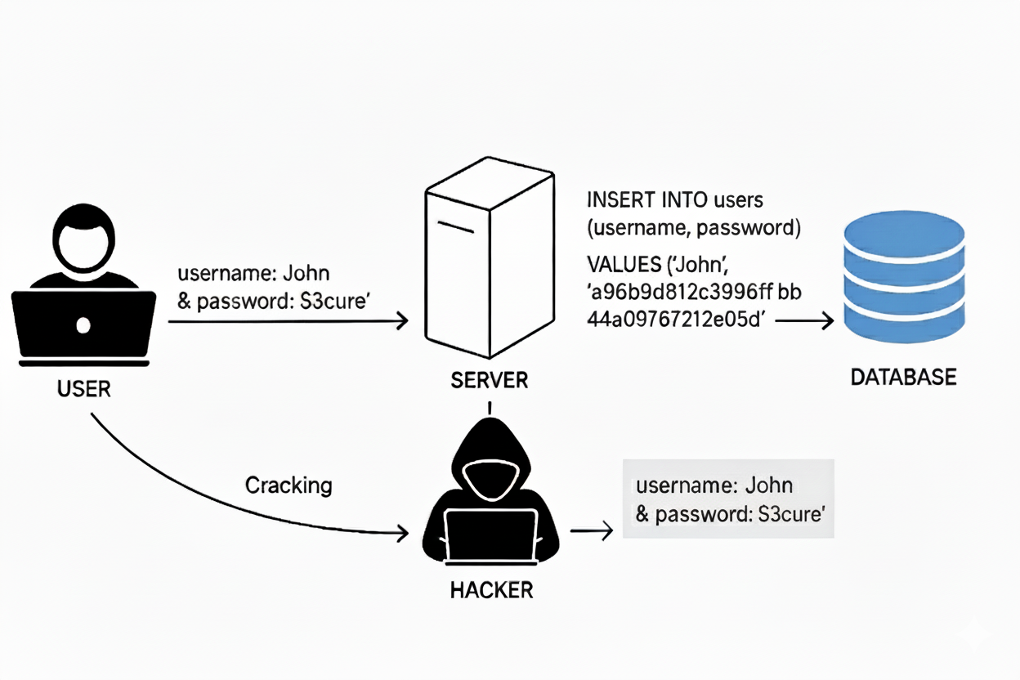
2.1. DÙNG THUẬT TOÁN YẾU HOẶC CẤU HÌNH SAI
2.1.2. LỖ HỔNG DO THUẬT TOÁN YẾU:
Cơ chế hoạt động:
Notes:
Dùng thuật toán băm MD5 để băm password của người dùng lưu vào CSDL, nhưng thuật toán này dễ tạo cơ hội cho kẻ tấn công crack (bẻ khóa) bằng phương pháp Rainbow tables hay Brute-force hoặc Dictionary Attack nhờ vào các công cụ chuyên dụng như: RainbowCrack, Hashcat, John the Ripper.

Slide 10
2.1. DÙNG THUẬT TOÁN YẾU HOẶC CẤU HÌNH SAI
2.1.2. LỖ HỔNG DO THUẬT TOÁN YẾU:
Ví dụ minh họa:
Dùng hàm băm MD5 để lưu trữ mật khẩu người dùng → có thể sinh ra collision kẻ tấn công dễ dò được hoặc tạo bản sao dữ liệu hợp lệ.
Dùng thuật toán SHA-1 để kiểm tra tính toàn vẹn của dữ liệu → bị tấn công collision attack, dễ khiến dữ liệu bị giả mạo mà không phát hiện.
Mã hóa dữ liệu bằng thuật toán DES → độ dài khóa ngắn (56 bits) dễ bị tấn công brute-force.
Dùng Triple DES (3DES) trong ứng dụng bảo mật → dễ bị tấn công MiTM.
Dùng giao thức SSL 3.0 hoặc TLS 1.0 trong truyền thông mạng → dễ bị tấn công POODLE/BEAST, kẻ tấn công chặn, giải mã dữ liệu truyền qua Internet.

Slide 11
2.1. DÙNG THUẬT TOÁN YẾU HOẶC CẤU HÌNH SAI
2.1.3. LỖ HỔNG DO CẤU HÌNH SAI:
Cấu hình Header bảo mật thiếu/sai → cho phép kẻ tấn công thực hiện hạ cấp giao thức (downgrade https), tấn công session hijacking.
Cho phép các phiên bản giao thức yếu (TLS 1.0, TLS 1.1) → mở ra cánh cửa cho tấn công khai thác lỗ hổng, làm lộ dữ liệu trong quá trình truyền tải.
Lưu trữ khóa mã hóa không an toàn (private key), khóa dễ bị đánh cắp nếu không được bảo vệ bằng mật khẩu hoặc đặt trong Key Vault chuyên dụng.
Cài đặt Session Cookie lỏng lẻo, không đặt cờ bảo mật (Secure_không gửi qua HTTP; HttpOnly_không cho truy cập qua JavaScript) → dễ bị đánh cắp thông tin qua tấn công XSS.
Không cập nhật bản vá lỗi bảo mật → hệ thống tồn tại lỗ hổng đã biết trước đó.

Slide 12
2.1. DÙNG THUẬT TOÁN YẾU HOẶC CẤU HÌNH SAI
2.1.4. HẬU QUẢ
Rò rỉ mật khẩu dễ dàng
Giải mã lưu lượng truyền tải dựa vào History
Hạ cấp giao thức (Protocol Downgrade)
Mất tính toàn vẹn dữ liệu
Bị tấn công giả mạo danh tính (Session hijacking)

Slide 13
2.1. DÙNG THUẬT TOÁN YẾU HOẶC CẤU HÌNH SAI
2.1.4. PHÒNG NGỪA, NGĂN CHẶN
Thường xuyên cập nhật các bản vá lỗi bảo mật.
Dùng các thuật toán mạnh được khuyến nghị đi kèm với tăng cường độ dài khóa mã hóa.
Luôn dùng HTTPS để chặn tấn công hạ cấp.
Vô hiệu hóa giao thức, cipher yếu nhằm thiết lập cấu hình an toàn mặc định.
Thiết lập quy trình xoay vòng định kỳ các khóa mã hóa, chứng chỉ TLS/SSL kèm theo triển khai cơ chế thu hồi (Revocation) chứng chỉ ngay khi phát hiện bị xâm nhập.
Dùng MACs/HMACs để xác minh tính toàn vẹn, tính xác thực của dữ liệu.
Giám sát, cảnh bảo lưu lượng truy cập không mã hóa (HTTP) trên các cổng nhạy cảm, phát hiện phiên bản giao thức yếu đang được dùng.

Slide 14
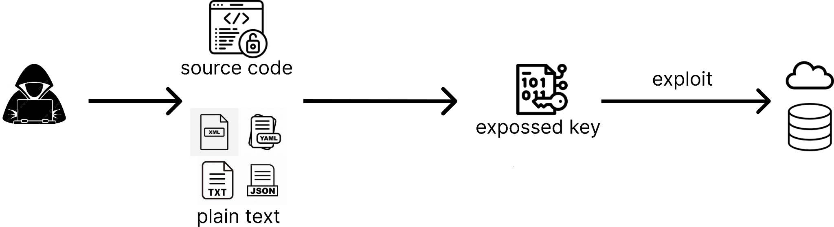
2.2. QUẢN LÝ KHÓA KÉM
2.2.1. GIỚI THIỆU
Quản lý khóa kém (không an toàn) là một lỗ hổng phổ biến trong nhóm Cryptographic Failures của OWASP, xảy ra khi các khóa, mật khẩu được lưu trữ và sử dụng không đúng cách.

Slide 15
2.2. QUẢN LÝ KHÓA KÉM
2.2.2. VÍ DỤ
Khóa, secret API, passphrase nằm trực tiếp trong mã nguồn.
Lưu khóa trong repo công khai / private.
Lưu khóa trong các vị trí không an toàn hoặc không được bảo vệ.
Không xoay vòng khóa định kỳ.
Sử dụng cùng một khóa cho nhiều mục đích khác nhau.

Slide 16
2.2. QUẢN LÝ KHÓA KÉM
2.2.3. HẬU QUẢ
Xác thực vi phạm RSA 2011 bị lộ đã xâm phạm hàng triệu mã thông báo SecurID. Tin tặc đã lấy được các giá trị “hạt giống” mật mã RSA không thể bảo mật đúng cách trên hệ thống nội bộ.
Điều này cho phép kẻ tấn công sao chép thuật toán SecurID để xác thực hai yếu tố trên mạng ngân hàng, chính phủ và quân sự.

Slide 17
2.2. QUẢN LÝ KHÓA KÉM
2.2.4. PHÒNG NGỪA, NGĂN CHẶN
Thiết lập các chính sách, vai trò và trách nhiệm quản lý khóa chính thức
Lựa chọn cẩn thận các thuật toán mã hóa và độ dài khóa
Thực thi việc tạo khóa an toàn
Phân phối và tiêm khóa một cách an toàn
Tránh việc sử dụng cùng một khóa cho nhiều mục đích khác nhau

Slide 18
2.3. KHÔNG MÃ HÓA DỮ LIỆU NHẠY CẢM
2.3.1. GIỚI THIỆU
Lỗi này xảy ra khi những dữ liệu nhạy cảm được lưu trữ hoặc truyền tải dưới dạng văn bản thuần (plaintext) hoặc dùng những cơ chế bảo mật kém, điều này khiến cho những kẻ tấn công dễ dàng đọc được và khai thác khi dữ liệu bị đánh cắp hoặc rò rỉ.
Ví dụ:
Sử dụng giao thức không mã hóa trên đường truyền như HTTP thay vì HTTPS.
Lưu những dữ liệu nhạy cảm dạng văn bản thuần trong cơ sở dữ liệu hoặc sử dụng hàm băm đã quá cũ như MD5, SHA1.

Slide 19
2.3. KHÔNG MÃ HÓA DỮ LIỆU NHẠY CẢM
2.3.2. CẤU TRÚC
Dữ liệu nhạy cảm thường sẽ được phân vào các nhóm như:
Thông tin định danh cá nhân (PII)
Thông tin xác thực
Thông tin tài chính
Dữ liệu y tế
Dữ liệu bảo mật nội bộ

Slide 20
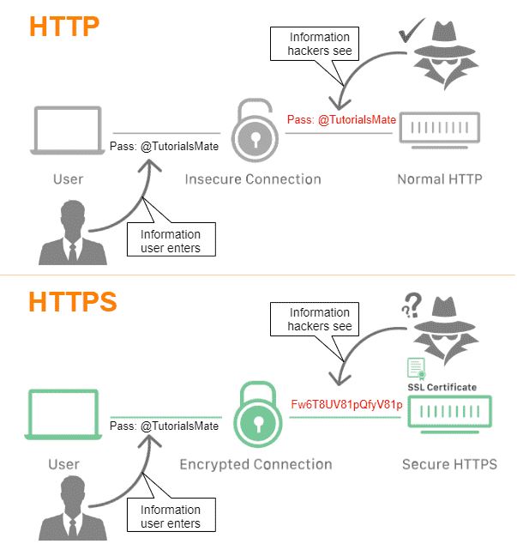
2.3. KHÔNG MÃ HÓA DỮ LIỆU NHẠY CẢM
2.3.3. HẬU QUẢ

Slide 21
2.3. KHÔNG MÃ HÓA DỮ LIỆU NHẠY CẢM
2.3.3. HẬU QUẢ
Vào năm 2019, Meta thừa nhận rằng đã để hàng trăm triệu mật khẩu người dùng không được mã hóa, nếu dữ liệu bị lộ ra ngoài kẻ xấu có thể lợi dụng được. Hơn thế nữa nhân viên bên trong có thể truy cập mật khẩu mà không cần phải crack hay giải mã.
Jeremiah Fowler đã tìm thấy một cơ sở dữ liệu không an toàn, không được mã hóa, có thể truy cập trực tuyến, chứa địa chỉ email, mật khẩu, URL ủy quyền và thông tin đăng nhập, tất cả đều được lưu dưới dạng văn bản thuần túy. Kẻ tấn công có thể lợi dụng để thử mật khẩu cho những dịch vụ khác hoặc chiếm quyền người dùng.

Slide 22
2.3. KHÔNG MÃ HÓA DỮ LIỆU NHẠY CẢM
2.3.3. HẬU QUẢ
3. Mật khẩu người dùng bị lộ khả năng bị chiếm quyền điều khiển tài khoản rất cao.
4. Nhân viên nội bộ có thể truy cập thông tin nếu dữ liệu được lưu mà không mã hóa.
5. Gây lọt thông tin quan trọng.
6. Vi phạm luật bảo mật dữ liệu.

Slide 23
2.3. KHÔNG MÃ HÓA DỮ LIỆU NHẠY CẢM
2.3.4. PHÒNG NGỪA VÀ NGĂN CHẶN
Luôn mã hóa dữ liệu nhạy cảm khi lưu trữ.
Sử dụng giao thức HTTPS thay thế cho giao thức HTTP.
Kiểm tra bảo mật định kỳ.
Tránh dùng mật khẩu cho nhiều tài khoản, đặc biệt những tài khoản quan trọng như tài khoản ngân hang.

Slide 24
2.4. HASH MẬT KHẨU YẾU
2.4.1. GIỚI THIỆU
Hash password yếu là khi hệ thống lưu trữ mật khẩu bằng các hàm băm nhanh hoặc không có biện pháp bổ sung (ví dụ MD5, SHA-1) khiến kẻ tấn công dễ dàng khôi phục mật khẩu bằng brute-force, dictionary hoặc rainbow-table.
Dẫn đến nguy cơ: bị lộ tài khoản, chiếm quyền truy cập, leo thang đặc quyền và lan rộng trong hệ thống khi kẻ tấn công sử dụng lại mật khẩu ở nơi khác.
Ví dụ lỗi:
Lưu trực tiếp hash MD5/SHA1 của mật khẩu trong cơ sở dữ liệu (không salt).
Dùng hàm băm chung cho nhiều user với salt chung hoặc không salt.
Dùng thông tin user làm salt (username, email, ID).
Không hash mật khẩu vì "dùng HTTPS rồi", nghĩ là có SSL/TLS rồi, không cần hash mật khẩu trong DB.

Slide 25
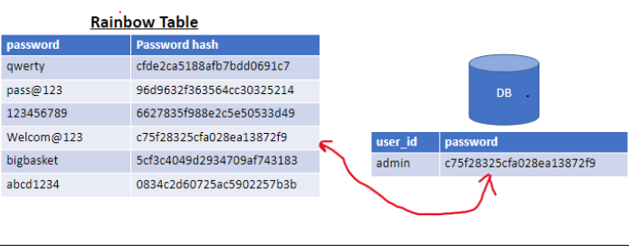
2.4. HASH MẬT KHẨU YẾU
2.4.2. VÍ DỤ
Notes:
Bảng hình ảnh dạng bảng với cột "Mật khẩu phổ biến" (như "pass@123", "secret") và cột "Hash MD5/SHA1 tương ứng". Cho thấy nếu không salt, attacker dùng bảng rainbow sẵn để tra cứu ngay lập tức.

Slide 26
2.4. HASH MẬT KHẨU YẾU
2.4.3. HẬU QUẢ
Hậu quả:
Kẻ tấn công dễ dàng bẻ khóa hash yếu (MD5/SHA1/unsalted…) để lấy mật khẩu và đăng nhập trực tiếp vào tài khoản nạn nhân — dẫn tới mất quyền kiểm soát tài khoản email, ngân hàng, dịch vụ nội bộ…
Người dùng thường dùng lại mật khẩu. Khi một mật khẩu bị bẻ, kẻ tấn công dùng nó thử trên nhiều dịch vụ khác → nhiều tài khoản khác bị xâm phạm.
Công ty A dùng pass yếu → bị hack → attacker dùng tài khoản đó để: Gửi email giả mạo đến đối tác, đẩy mã độc qua update phần mềm.

Slide 27
2.4. HASH MẬT KHẨU YẾU
2.4.4. PHÒNG NGỪA VÀ NGĂN CHẶN
Dùng các hàm băm chuẩn như Argon2, bcrypt, scrypt
Không bao giờ lưu salt riêng, để các thuật toán tạo salt.
Dùng Pepper — một giá trị bí mật toàn hệ thống (không lưu trong DB), lưu ở biến môi trường.
Bật 2FA bắt buộc như TOTP (Google Authenticator), SMS (cuối cùng) để không phụ thuộc hoàn toàn vào mật khẩu.

Slide 28
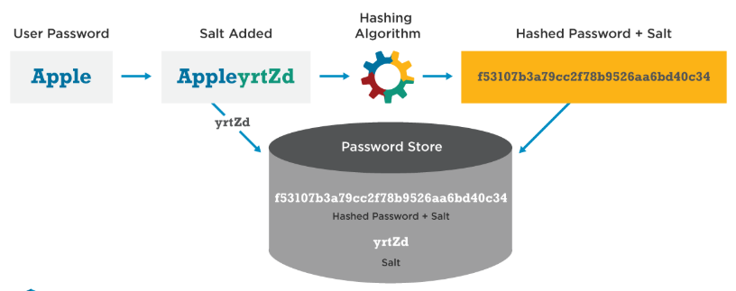
2.4. HASH MẬT KHẨU YẾU
2.4.4. PHÒNG NGỪA VÀ NGĂN CHẶN
Notes:
Người dùng tạo mật khẩu: Apple, Hệ thống sinh ra một chuỗi ngẫu nhiên gọi là salt, ví dụ “yrtZd”.
Mục đích của salt là để đảm bảo mỗi người dùng có một hash khác nhau, ngay cả khi mật khẩu giống nhau đồng thời giúp vô hiệu hóa các tấn công bằng bảng cầu vồng (rainbow table attack).
Hệ thống ghép chuỗi lại: “AppleyrtZd”. Chuỗi này được đưa vào thuật toán bcrypt. Bcrypt sẽ thực hiện nhiều vòng xử lý (cost factor, ví dụ 10 vòng) để làm quá trình băm chậm hơn, chống brute-force. cuối cùng thì sinh giá trị băm (Hashed Password + Salt)
Bcrypt không chỉ tạo ra hash, mà còn lưu luôn salt và thông tin cost bên trong chuỗi hash kết quả.

Slide 29
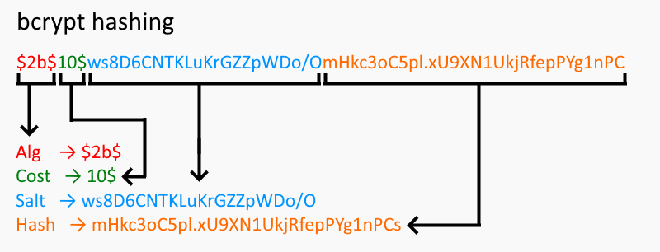
2.4. HASH MẬT KHẨU YẾU
2.4.4. PHÒNG NGỪA VÀ NGĂN CHẶN
Cấu trúc tiêu chuẩn của một hash bcrypt
Notes:
Salt có 22 ký tự, phần còn lại là chuỗi hash
Nên khi hệ thống kiểm tra mật khẩu nó lấy cost và salt từ chính chuỗi đó để băm lại và so sánh.

Slide 30
2.5. THIẾU XÁC THỰC TÍNH TOÀN VẸN
2.5.1. GIỚI THIỆU
Thiếu tính toàn vẹn (Intergrity Vulnerability) là điểm yếu dẫn đến dữ liệu/thông tin bị thay đổi, bị giả mạo hoặc mất tính chính xác mà không được phát hiện. Kẻ tấn công có thể lợi dụng để chỉnh sửa dữ liệu, phá hoại hệ thống, gây nhiễu thông tin.
Nguyên nhân thường do:
Không kiểm tra chữ ký số hoặc hàm băm (hash) của dữ liệu.
Sử dụng thuật toán mã hóa lỗi thời, không chuẩn.
Thiếu cơ chế xác thực dữ liệu đầu vào/đầu ra.

Slide 31
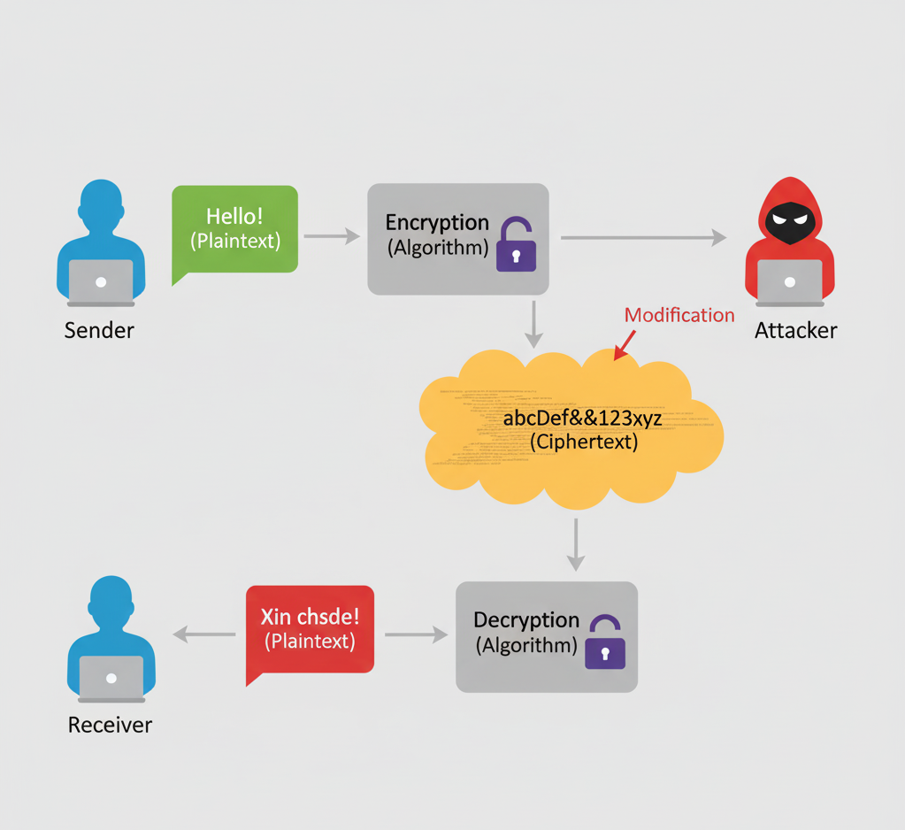
2.5. THIẾU XÁC THỰC TÍNH TOÀN VẸN
2.5.2. CƠ CHẾ HOẠT ĐỘNG
Notes:
Sender gửi gói tin “Hello!” đến cho Receiver qua kênh truyền thông, gói tin đã được mã hóa thành Ciphertext – bản mã. Attacker chặn được bản mã, thực hiện thay đổi (Modification) bản mã trên đường truyền và gửi cho Receiver. Bản mã bị sửa được giải mã và truyền tới người nhận, người nhận nhận được thông điệp “Xin chsde!” mà không biết thông điệp gốc đã bị sửa.

Slide 32
2.5. THIẾU XÁC THỰC TÍNH TOÀN VẸN
2.5.2. CƠ CHẾ HOẠT ĐỘNG
Ví dụ:
File cấu hình bị sửa, không phát hiện (đổi quyền truy cập) nhưng hệ thống không kiểm tra chữ ký/hàm băm của file.
Dữ liệu CSDL bị đổi trái phép do không có cơ chế xác thực toàn vẹn dữ liệu.
Gói tin mạng bị giả mạo trên đường truyền nhưng hệ thống không kiểm tra hash/chữ ký của dữ liệu nhận được.
Cập nhật phần mềm không được xác thực (nguồn lạ), dẫn tới cài đặt phiên bản bị chỉnh sửa, chứa mã độc.
Cookie/token session bị đổi do có một vài ứng dụng web chỉ lưu nhưng không có cơ chế kiểm tra chữ ký/hash → kẻ tấn công sửa giá trị để leo thang quyền hạn/giả mạo người dùng.

Slide 33
2.5. THIẾU XÁC THỰC TÍNH TOÀN VẸN
2.5.3. HẬU QUẢ
Dữ liệu bị giả mạo, mất độ tin cậy.
Bị tấn công leo thang quyền hạn (bị sửa cookie, token, tệp cấu hình).
Hệ thống mất khả năng vận hành bình thường do gặp lỗi, sai chức năng khi dữ liệu/cấu hình bị đổi trái phép.
Hậu quả về tính pháp lý, độ uy tín khi bị thay đổi các dữ liệu quan trọng/nhạy cảm (hồ sơ khách hàng, tài chính, hồ sơ y tế, …)
Tạo cơ hội cho các cuộc tấn công sâu hơn (backdoor, ransomware, khai thác lỗ hổng).

Slide 34
2.5. THIẾU XÁC THỰC TÍNH TOÀN VẸN
2.5.4. PHÒNG NGỪA, NGĂN CHẶN
Dùng hàm băm (hash) mạnh và chữ ký số (digital signature), dữ liệu truyền đi sẽ so khớp hash hiện tại với hash gốc kèm với đó chữ ký số đảm bảo nguồn gốc dữ liệu.
Sử dụng giao thức an toàn (HTTPS và HMAC) để xác thực tính toàn vẹn của các gói tin Client-Server.
Xác thực người dùng, phân quyền chặt chẽ.
Giám sát, kiểm tra log, dùng SIEM để cảnh báo khi phát hiện log bị thay đổi.
Cập nhật phần mềm, firmware an toàn, nguồn tin cậy, kiểm tra chữ ký số của bản cập nhật để tránh việc nạp firmware chứa backdoor.

Slide 35
3. DEMO

Slide 36
CẢM ƠN THẦY VÀ CÁC BẠN ĐÃ LẮNG NGHE!

